Slide 1
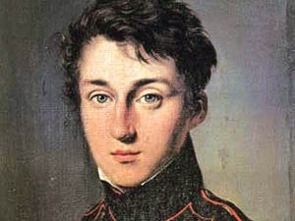
«Нікола Леонар Саді Карно»
Чорнобаєва О. 10 клас

Slide 2
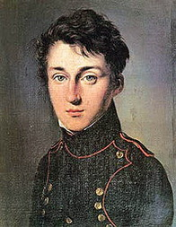
Нікола Леонар Саді Карно
(1 червня 1796 — 24 серпня 1832) -французький фізик і математик .

Slide 3
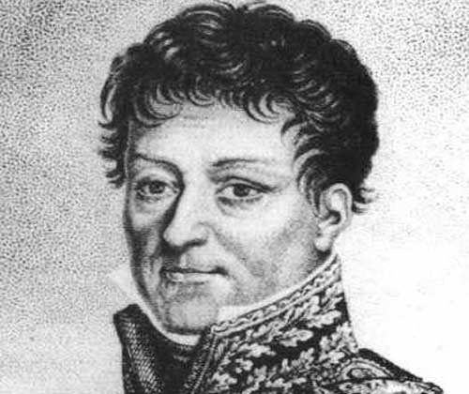
Син відомого політичного діяча і математика Лазара Карно.

Slide 4
Саді Карно здобув хорошу домашню освіту. У 1812 блискуче закінчив ліцей Карла Великого і поступив в Політехнічну школу — найкращий на той час навчальний заклад Франції. У 1814 він закінчив Політехнічну школу шостим за успішністю і був направлений в Інженерну школу в місті Мец . Після завершення Інженерної школи у Меці в 1816 був розподілений в інженерний полк, де провів кілька років.

Slide 5
У 1819 виграв конкурс на заміщення вакансії в Головному штабі корпусу в Парижі і перебрався туди. У Парижі Карно продовжив навчання. Відвідував лекції в Сорбонні , Колеж де Франс, Консерваторії мистецтв і ремесел.

Slide 6
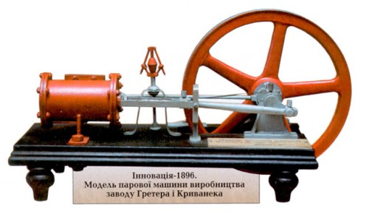
Там він познайомився з хіміком Нікола Клеманом, який займався вивченням газів. Спілкування з ним збудило інтерес у Карно до вивчення парових машин.

Slide 7
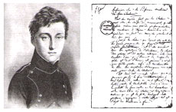
У 1824 вийшла перша і єдина робота Саді Карно — «Роздуми про рушійну силу вогню і про машини, здатні розвивати цю силу»

Slide 8
Ця робота вважається основоположною в термодинаміці . У ній було проведено аналіз існуючих у той час парових машин, і було виведено умови, за яких ККД досягає максимального значення. Крім цього у цій же роботі були запроваджені основні поняття термодинаміки: ідеальна теплова машина, ідеальний цикл, оборотність і необоротність термодинамічних процесів.

Slide 9
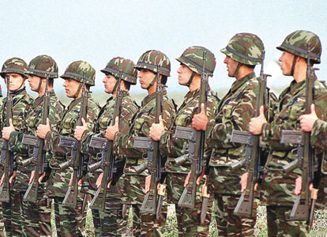
У 1828 Карно полишив військову службу. Він багато працював.

Slide 10
Помер Карно в 1832 році від холери . За тодішніми правилами боротьби з епідемією все його майно, в тому числі і папери, було спалено. Таким чином, його наукова спадщина була втрачена. Вцілів лише один записник — у ньому зокрема було сформульовано Перший закон термодинаміки .

